Slide 1
Medicamentos e interacciones farmacológicas

Slide 2
Objetivos
Medicamentos e interacciones farmacológicas
Cómo apoyar a los clientes con la revelación
Al final de esta unidad, las participantes podrán hacer lo siguiente:
Comprender las interacciones entre medicamentos, entre medicamentos y enfermedades, entre medicamentos y alimentos y entre medicamentos y el alcohol.
Explicar la polifarmacia y los problemas relacionados.
Analizar cómo el cuerpo procesa los medicamentos
Analizar los medicamentos que pueden interactuar con los medicamentos contra el VIH.
Analizar cómo evitar las interacciones farmacológicas.
Usar los recursos en línea para verificar las interacciones farmacológicas.

Slide 3
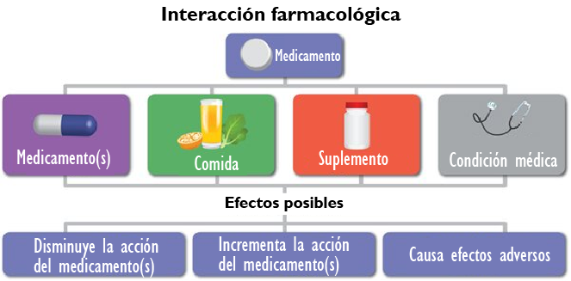
¿Qué es una interacción farmacológica?
Medicamentos e interacciones farmacológicas
Una reacción entre dos (o más) medicamentos, un alimento o bebida, o una afección médica.
Existe tres tipos de interacciones farmacológicas:
Interacción farmacológica: una reacción entre dos (o más) medicamentos
Interacción entre medicamentos y alimentos: una reacción entre un medicamento y una comida o bebida
Interacción entre medicamentos y enfermedades: una reacción que ocurre cuando se toma un medicamento y se tiene una afección médica existente
Foto: https://aidsinfo.nih.gov/understanding-hiv-aids/fact-sheets/21/95/what-is-a-drug-interaction-

Slide 4
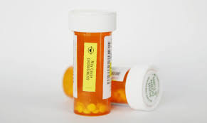
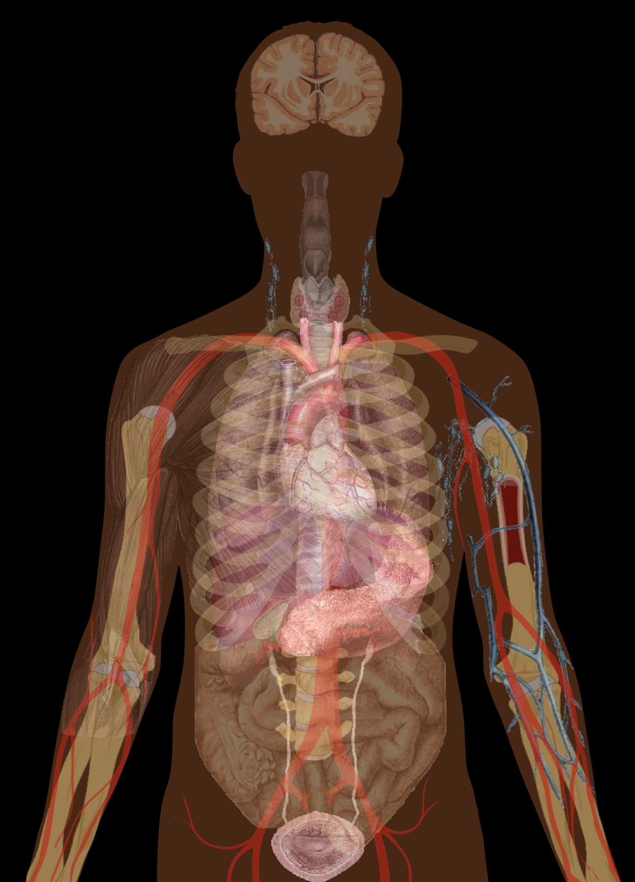
Medicamentos e interacciones farmacológicas
Interacciones entre medicamentos e interacciones entre medicamentos y enfermedades
Interacciones farmacológica
Ocurren cuando un medicamento afecta el nivel de otro medicamento.
Por ejemplo: el medicamento a base de la hierba de San Juan puede disminuir los niveles de algunos medicamentos para el VIH. Como resultado, el medicamento contra el VIH puede no funcionar tan bien y el virus podría multiplicarse.
Interacciones entre medicamentos y enfermedades
Ocurren cuando una afección médica que tiene hace que un medicamento sea potencialmente dañino.
Por ejemplo: ciertos medicamentos que tratan la presión arterial alta pueden empeorar el asma.

Slide 5
Medicamentos e interacciones farmacológicas
Interacciones entre medicamentos y alimentos e interacciones entre medicamentos y el alcohol
Interacciones entre medicamentos y alimentos/bebidas
Ocurren cuando un alimento o bebida afecta la forma en que un medicamento ingresa a la sangre. Un medicamento también puede cambiar la forma en que el cuerpo usa un alimento/bebida.
Por ejemplo: algunos medicamentos que tratan la osteoporosis (adelgazamiento de los huesos) no se absorben adecuadamente a menos que se tomen con el estómago vacío.
Por otro lado, algunos medicamentos deben tomarse con alimentos para que se descompongan más lentamente o para reducir sus efectos secundarios.
Es importante seguir las instrucciones alimentarias con cuidado.
Interacciones entre medicamentos y el alcohol
Ocurren cuando el alcohol afecta el nivel de un medicamento o aumenta sus efectos secundarios.
Por ejemplo, las personas que toman determinados antidepresivos deben evitar el alcohol porque pueden empeorar los efectos secundarios.
Notes:
Medication and Drug Interactions

Slide 6
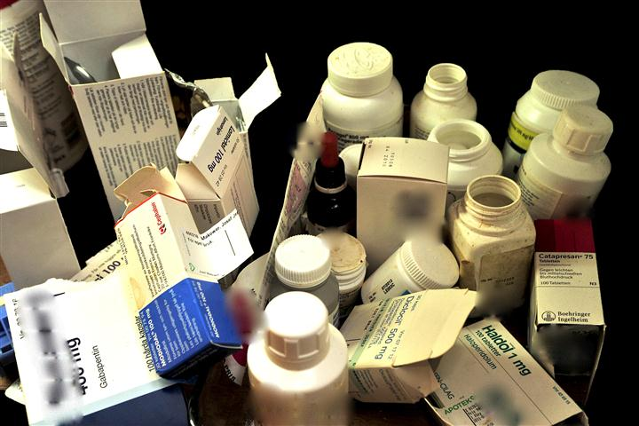
¿Qué es la polifarmacia?
Medicamentos e interacciones farmacológicas
La polifarmacia sucede cuando las personas toman varios medicamentos.
La práctica de administrar muchos medicamentos diferentes, en especial al mismo tiempo para el tratamiento contra una sola enfermedad.
El uso concurrente de varios medicamentos por parte de las personas para tratar afecciones generalmente coexistentes, lo que puede provocar interacciones farmacológicas adversas.
Notes:
Review the slide.
A drug interaction is a reaction between two (or more) drugs, a reaction between a drug and a food or beverage, or a reaction between a drug and an existing medical condition.
Medications make us feel better and stay healthy, but sometimes drug interactions can cause problems. Drug interactions can reduce or increase the action of a medicine or cause adverse (unwanted) side effects. For example, taking a nasal decongestant if you have high blood pressure may cause an unwanted reaction.
Medication and Drug Interactions

Slide 7
Problemas relacionados con la polifarmacia
Medicamentos e interacciones farmacológicas
Los proveedores de atención médica están preocupados por la polifarmacia porque la administración de más medicamentos puede significar lo siguiente:
Más efectos secundarios
Una mayor probabilidad de que diferentes medicamentos interactúen entre sí (interacciones farmacológicas)
Notes:
Polypharmacy is when people take several medications concurrently.
The practice of administering many different medications at the same time—the use of five or more medications, especially for the treatment of a single disease.
The concurrent use of multiple medications to treat coexisting conditions, which may result in adverse drug interactions.
For example, people with diabetes can have several health conditions such as heart problems, high blood pressure, and kidney damage. These conditions could cause a person to take additional medications.
This also includes herbs, supplements, and over-the-counter medicine, all of which we’ll discuss in more detail.
The likelihood of polypharmacy increases with age.
People with hypertension, diabetes, and hyperlipidemia have increases risks of adverse drug events.
The number of drugs prescribed predicts the number of drug interactions.
Medication and Drug Interactions

Slide 8
Los medicamentos contra el VIH pueden causar interacciones farmacológicas
Medicamentos e interacciones farmacológicas
El tratamiento contra el VIH requiere que se tome una combinación de medicamentos contra el VIH para mantenerlo bajo control; esta combinación puede ser un régimen de una sola tableta (STR) o varias píldoras.
Las interacciones farmacológicas entre medicamentos contra el VIH, y entre medicamentos contra el VIH y otros medicamentos son comunes. La interacción farmacológica puede complicar el tratamiento contra el VIH.
Las dosis de medicamentos recetados deben ser lo suficientemente altas como para combatir una enfermedad específica, pero no tanto como para causar muchos efectos secundarios.
Entre los posibles resultados de las interacciones farmacológicas se incluyen:
Los niveles del medicamento disminuyen, por lo que es posible que el medicamento no funcione tan bien.
Los niveles del medicamento aumentan, lo que puede provocar efectos secundarios peores o nuevos.
Las personas deben analizar las interacciones farmacológicas con los proveedores al elegir nuevas combinaciones de medicamentos contra el VIH, agregar o eliminar cualquier medicamento de un régimen.
Notes:
Ask, “Has anyone has experience caring for an adult with health concerns that involved polypharmacy?”
Take responses then review slide.
Healthcare providers are concerned about polypharmacy because more medications can mean:
More side effects
A higher likelihood of different medications interacting with each other (drug interactions)
Ask, “What do we know about people who have side effects from medication?”
Take responses.
Ask, “Are they more inclined to continue taking the medication?”
No, many will discontinue.
Medication and Drug Interactions

Slide 9
¿Cómo procesa el cuerpo los medicamentos?
Medicamentos e interacciones farmacológicas
Las principales formas en que el cuerpo humano procesa los medicamentos son las siguientes:
Paso 1. Absorción del medicamento
Paso 2. Distribución del medicamento
Paso 3. Metabolismo del medicamento
Paso 4: Eliminación del medicamento
Anderson, P.L. (2005). “The ABC’s of Pharmacokinetics: What’s PK got to do with it?” Positively Aware.
Notes:
All people with HIV who are on treatment take more than one HIV drug, even if they only take one pill. Some pills contain more than one drug; for example, Truvada is a pill that contains the HIV drugs Emtriva (emtricitabine) and Viread (tenofovir). Many people with HIV take other types of medications as well.
Interactions between medicines can reduce or increase the concentration of a medicine in the blood. The change in concentration can make a medicine less effective, more effective, or so strong that it causes dangerous side effects.
For example: A person may take Triumeq, an HIV drug known to have very few side effects. However, if the person adds calcium or calcium and magnesium supplements to their daily regimen, those minerals could lower the level of Triumeq, making the HIV medicine less effective.
In order for a drug to work properly, a person must take the correct dose at the correct time so that the right amount of drug enters the bloodstream. Before an HIV drug is approved, researchers study different doses and choose one that is both safe and effective. The dose has to be high enough to stop HIV from making copies of itself, but not so high that it causes a lot of side effects.
Tell clients that it is important to discuss the possibility of drug interactions with their health care provider when choosing a new HIV drug combination, or when adding or removing any drug or supplement from their regimen.
Medication and Drug Interactions

Slide 10
Cómo el cuerpo metaboliza los medicamentos
Medicamentos e interacciones farmacológicas
Este proceso involucra al hígado y los riñones:
El hígado produce químicos llamados enzimas para descomponer los medicamentos.
Los riñones filtran los medicamentos del torrente sanguíneo hacia la orina.
El medicamento se elimina del cuerpo en orina o heces.
A veces, un medicamento afecta la forma en que se metaboliza otro medicamento.
Acelera o desacelera la acción de las enzimas hepáticas.
Puede causar cambios en los niveles sanguíneos de otros medicamentos que son descompuestos por la misma enzima.
Notes:
Distribute the handout “What's PK (Pharmacokinetics) Got to Do with It?”.
Tell participants “When you swallow a pill, the drug goes from the stomach to the intestine and then into the liver before circulating to the rest of the body. “ There are several steps on how the body processes drugs. Ask for a volunteer to read each step.
Step 1. Drug absorption:
How the drug enters the blood, usually through tablets or capsules in the stomach and intestines. This where food requirements come in, and why some drugs have warnings not to take antacids.
Step 2. Drug distribution:
How the drug travels in the blood-stream and how it goes into and comes out of other areas of the body. Some areas of the body like the brain and reproductive organs are protected from chemicals; it’s difficult to measure drug levels in those areas.
Step 3. Drug metabolism:
How the body chemically changes a drug, usually in the intestines and liver. Metabolism involves breaking a drug down or adding a chemical that makes it easier to pass it into urine.
Step 4: Drug elimination:
How the body gets the drug out, usually by passing the drug into the urine (via the kidneys) or stool via the liver. Some people have kidney or liver illness. In these cases, the blood level of some drugs may build to very high levels if the drug dose is not reduced.
Medication and Drug Interactions

Slide 11
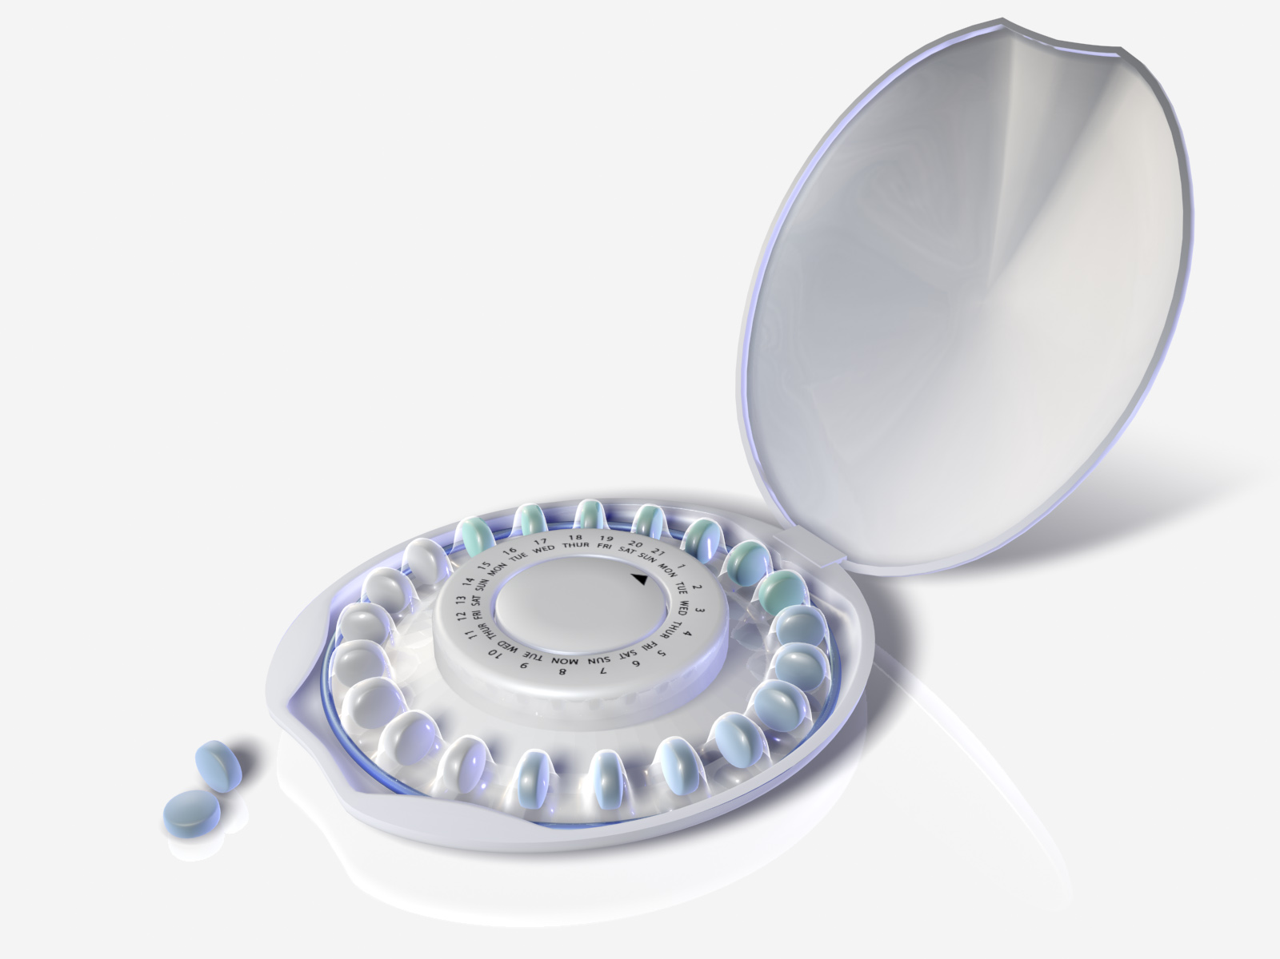
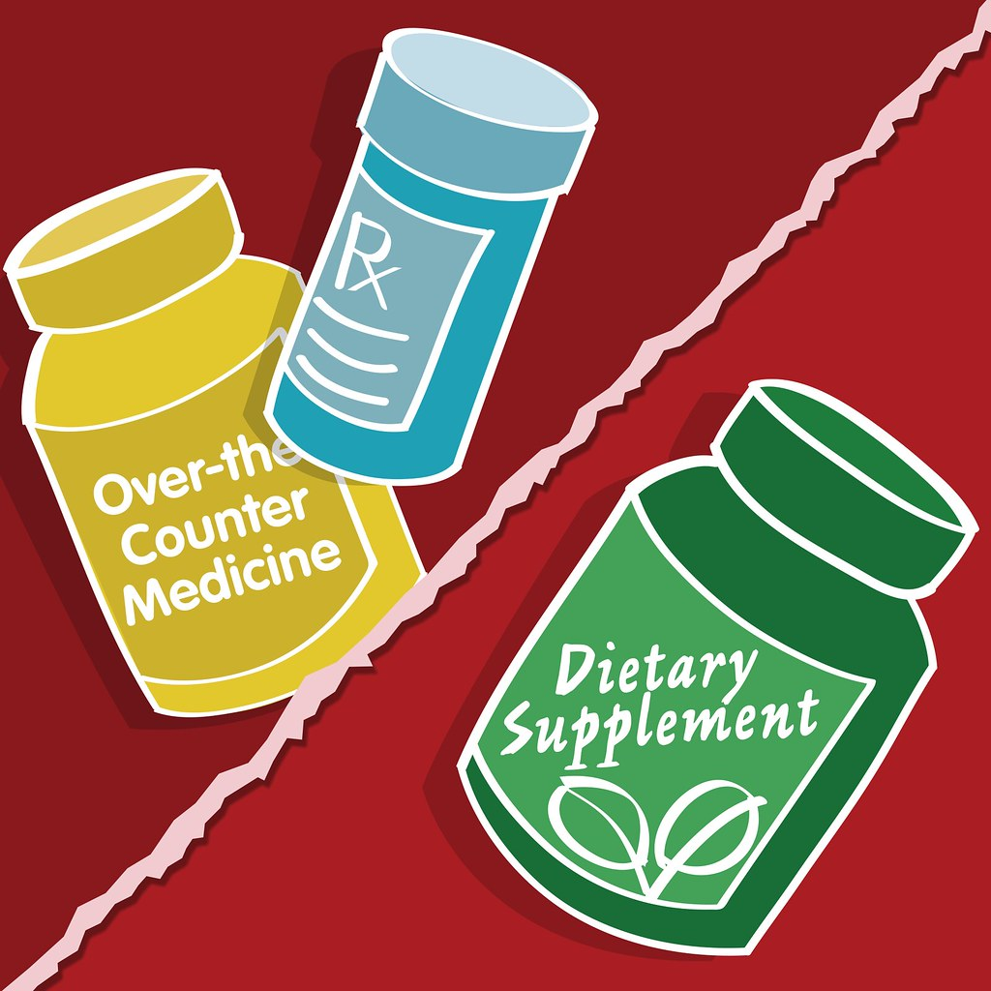
Medicamentos que pueden interactuar con los medicamentos contra el VIH
Medicamentos e interacciones farmacológicas
Los medicamentos recetados, los medicamentos de venta libre y las terapias complementarias pueden tener interacciones importantes con los medicamentos contra el VIH:
Las píldoras anticonceptivas con etinilestradiol (forma de estrógeno) pueden interactuar con los medicamentos contra el VIH, lo que hace que las píldoras anticonceptivas sean menos efectivas y aumenta las posibilidades de embarazo.
Terapias complementarias
La mayoría de las vitaminas y hierbas no se han estudiado con medicamentos contra el VIH.
La hierba de San Juan (antidepresivo a base de hierbas) y los suplementos de ajo NO deben tomarse con ningún IP o ITINN.
Notes:
The body metabolizes (breaks down) the drugs you take. This process involves the liver and kidneys. Review slides.
Drugs that slow down metabolism inhibit the metabolism of drugs. This causes other drugs to be metabolized and removed from the system more slowly, which:
Increases the amount of other drugs in the body
Increases how long other drugs stay in bloodstream
Individuals taking drugs that slow down liver enzymes should talk to their providers about adjusting doses of other medications.
Drugs that speed up metabolism get rid of drugs faster. This can be useful in HIV treatment, for example, Norvir (ritonavir), a PI, makes liver enzymes work more slowly. It boosts levels of other PIs like Reyataz (atazanavir); the amount of Reyataz in the blood becomes higher than it would be without Norvir. This reduces the chance of developing resistance. However, Norvir can cause other types of drugs to have higher levels in the blood. These increased blood levels of drugs can cause overdoses or increase side effects including:
Enducer = causes or induces breakdown/reduces concentration
Inhibitor = stops/slows down a drug from breaking down so drug concentration builds up
Medication and Drug Interactions

Slide 12
Otros medicamentos que pueden interactuar con los medicamentos contra el VIH
Medicamentos e interacciones farmacológicas
Clases de medicamentos que tienen más probabilidades de interactuar con los medicamentos contra el VIH (no es una lista completa):
Medicamentos antimicóticos
Antibióticos
Antiácidos
Medicamentos que previenen las convulsiones
Medicamentos para tratar el colesterol alto
Medicamentos para tratar la depresión
Antihistamínicos (medicamentos contra la alergia)
Medicamentos para controlar el ritmo cardíaco
Analgésicos a base de opio (narcóticos)
Medicamentos que aumentan la actividad intestinal
Sedantes (medicamentos para calmar los nervios)
Anticoagulantes
Medicamentos para tratar la disfunción eréctil
Medicamentos para tratar la tuberculosis
Medicamentos para tratar la hepatitis C
Notes:
There is a long list of prescription, over-the-counter, complementary, and recreational drugs that may have major interactions with HIV medications. Food and beverages can also change the way HIV drugs are broken down in the body. Here are a few examples:
Birth control pills containing ethinyl estradiol (a form of estrogen) can interact with HIV drugs. This can make the birth control pills less effective and increase the chances of pregnancy. Clients may need to talk with their provider about switching to or adding another form of birth control.
Many people with HIV use complementary therapies such as vitamins or herbs. While most of these have not been studied with HIV drugs, St. John's Wort (an herbal anti-depressant) and garlic supplements have been shown to affect the levels of some HIV drugs. St. John's Wort and garlic supplements should not be taken with any PIs or NNRTIs. Clients should discuss any vitamins, herbs, or supplements they take with their health care provider.
Medication and Drug Interactions

Slide 13
Sustancias que pueden interactuar con los medicamentos contra el VIH
Medicamentos e interacciones farmacológicas
Drogas recreativas y alcohol
Existen informes de sobredosis causadas por tomar drogas recreativas y medicamentos contra el VIH
Las interacciones entre el éxtasis o las anfetaminas (cristal, meta, anfeta) y los IP son particularmente peligrosas
El alcohol afecta los procesos corporales, puede causar interacciones farmacológicas
La combinación de alcohol y algunos medicamentos contra el VIH (por ejemplo, Videx) puede aumentar el riesgo de desarrollar pancreatitis
Metadona y buprenorfina
Pueden interactuar con muchos medicamentos contra el VIH.
Notes:
Review the slide. There are certain classes of drugs used to treat some medical conditions that are more likely to interact with HIV drugs. Not all drugs in these classes will cause problems. Note: this is not a complete list; other classes of drugs may also cause interactions.
There is no way that the average person can keep up with all of these possible medication interactions.
Ask, “What should a client do?”
They should always talk to their doctor and pharmacist to discuss any potential interactions.
Medication and Drug Interactions

Slide 14
Medicamentos e interacciones farmacológicas
Lo que puede hacer para evitar las interacciones farmacológicas:
Mantener una lista actualizada de todos los medicamentos y llevarla a cada visita de atención médica. Incluya todos los medicamentos recetados y de venta libre, vitaminas, hierbas y suplementos. Es importante que los médicos y los pacientes revisen los medicamentos juntos.
Use la misma farmacia para todos los medicamentos recetados.
El farmacéutico puede tener acceso a todos los medicamentos que está tomando y puede verificar posibles interacciones farmacológicas.
Haga preguntas cuando recibe un nuevo medicamento.
¿Debo tomar el medicamento nuevo por la mañana/tarde o al acostarme?
¿Debo tomar el medicamento nuevo con comida o con el estómago vacío?
¿Este medicamento tiene alguna interacción con el alcohol, la comida u otros medicamentos que debería conocer?
Pregunte si necesita todos los medicamentos que está tomando.
Pregunte si hay formas de simplificar el régimen de tratamiento.
Es posible que los médicos deban ajustar las dosis o cambiar los medicamentos según las interacciones posibles.
Otros consejos:
Sepa qué medicamentos toma y qué hacen.
Tome cada uno de los medicamentos según las indicaciones de del médico.
Vuelva a solicitar las recetas a tiempo para que nunca se quede sin medicamentos.
Notes:
Review the slide.
There have been reports of overdoses, some fatal, caused by taking recreational drugs (street drugs) and HIV drugs. Interactions between ecstasy or amphetamines (crystal meth, speed) and PIs are particularly dangerous.
Alcohol affects body processes and is often responsible for drug interactions. Combining alcohol and certain HIV drugs like Videx can increase the risk of developing pancreatitis (inflammation of the pancreas).
Methadone and buprenorphine can interact with many HIV drugs. It is important that the opioid treatment program and the HIV health care provider know what medications a patient is taking. This way necessary adjustments can be made to ensure the person receives enough methadone or buprenorphine to prevent withdrawal symptoms, and enough HIV drugs to fight the virus effectively.
People are not always ready to get treatment for their substance use. Ask, “What can we tell them, or how can we encourage them?”
Use harm reduction principles
Encourage them to be honest with their doctor so they can be placed on the right regimen
Offer to assist them with resources (connecting them to in-patient services, support groups, etc.)
Ask, “What are some ways to avoid drug interactions?”
Take answers, then review the next slide.
Medication and Drug Interactions

Slide 15
Medicamentos e interacciones farmacológicas
¿Qué tipo de interacción farmacológica le preocupa más?
Notes:
Review the slide.
Medication and Drug Interactions

Slide 16
Ejemplos de práctica de interacción en línea
Medicamentos e interacciones farmacológicas
El verificador de interacciones farmacológicas del VIH de la Universidad de Liverpool es un recurso en línea que le permite verificar las interacciones farmacológicas entre un medicamento contra el VIH y cualquier otro medicamento recetado o de venta libre.
También existe una aplicación móvil, HIV iChart (nota: para la aplicación deberá usar el nombre genérico o científico, no la marca comercial).
https://www.hiv-druginteractions.org/checker
El verificador de interacciones farmacológicas de MedScape es otro recurso.
https://reference.medscape.com/drug-interactionchecker
Notes:
Review the slide.
Medication and Drug Interactions

Slide 17
EXAMEN
Notes:
Review the slide.
Medication and Drug Interactions

Slide 18
Medicamentos e interacciones farmacológicas
Una interacción farmacológica es:
Una reacción entre dos o más medicamentos
Cuando un medicamento afecta el nivel de otro medicamento
Una reacción química que impide que los medicamentos contra el VIH funcionen
Los tres tipos de interacciones farmacológicas son:
Interacción entre medicamentos y _______
Interacción entre medicamentos y _______
Interacción entre medicamentos y _______
3. La polifarmacia es tomar varios medicamentos diferentes.
(Verdadero o falso)
4. Los posibles resultados de las interacciones farmacológicas son cuando (elegir aumentan o disminuyen)
Los niveles del medicamento _______, por lo que es posible que el medicamento no funcione tan bien.
Los niveles del medicamento _______, lo que puede provocar efectos secundarios peores o nuevos.
Notes:
Ask, “Which kind of drug interaction concerns you the most?”
Take responses and discuss. Address any questions participants have about drug interactions.
Medication and Drug Interactions

Slide 19
Medicamentos e interacciones farmacológicas
5. ¿Qué clases de medicamentos contra el VIH causan muchos efectos secundarios?
Inhibidores de proteasa e ITIN
Inhibidores de proteasa e ITINN
6. Los medicamentos como los antiácidos, las terapias complementarias, los antidepresivos y el Viagra podrían causar interacciones farmacológicas. (Verdadero o falso)
7. ¿Qué hay que hacer para evitar las interacciones farmacológicas? Enumere
Notes:
The HIV Drug Interaction Checker by the University of Liverpool is an online resource that allows you to check drug-drug interactions between an HIV drug and any other prescription or over the counter medication.
MedScape’s Drug Interaction Checker is another resource. Use this website to demonstrate with a couple of examples using an HIV drug along with an over-the-counter drug:
Triumeq + St. John’s Wort
Triumeq + Calcium Magnesium
Medication and Drug Interactions

Slide 20
Referencias
Medicamentos e interacciones farmacológicas
Positively Aware. “2019 HIV Drug Guide”. https://www.positivelyaware.com/issues/march-april-2019-2019-hiv-drug-guide
Anderson, P.L. (2005). “The ABC’s of Pharmacokinetics: What’s PK got to do with it?” Positively Aware.
Positively Aware - http://www.thebody.com/content/80958/uderstanding-drug-interactions.html
The Well Project - http://www.thebody.com/content/58994/drug-interactions-and-hivaids.html
AIDSinfo - http://www.thebody.com/content/79250/what-is-a-drug-interaction.html

